Slide 1
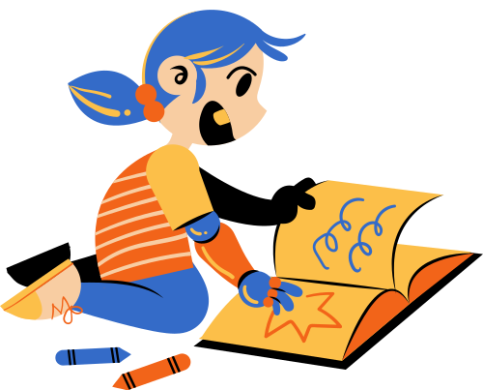
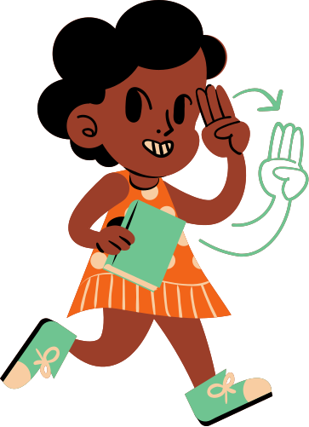
CHÀO MỪNG CÁC EM ĐẾN VỚI BÀI HỌC NGÀY HÔM NAY!

Slide 2
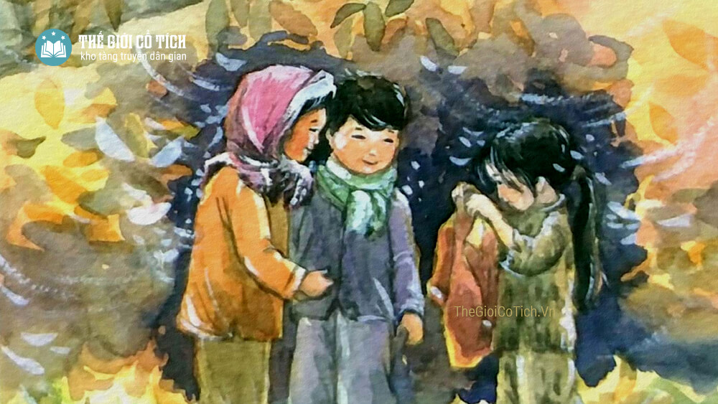
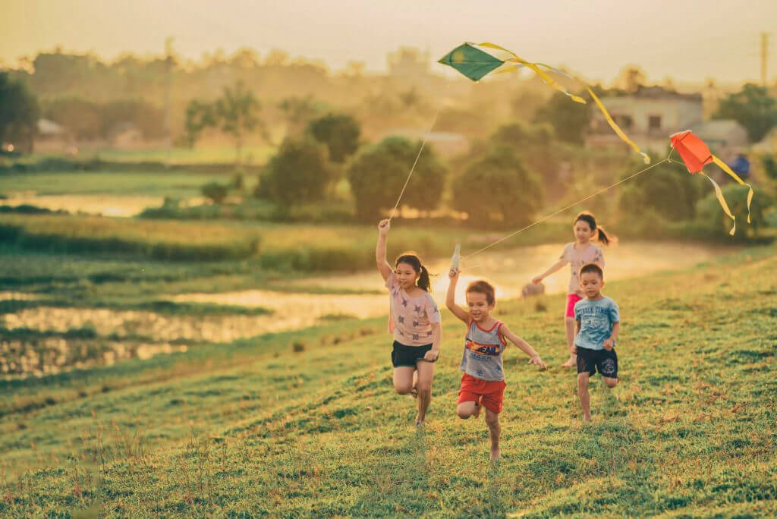
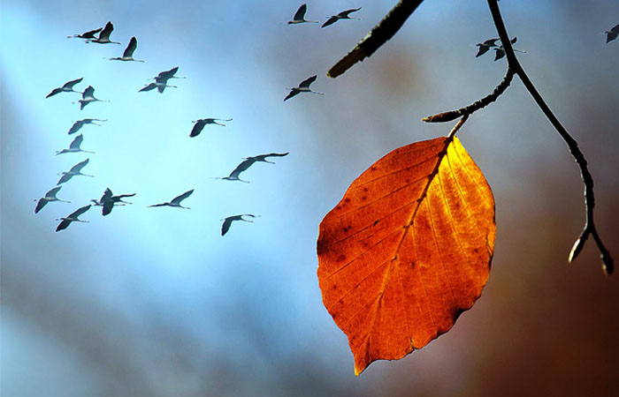
KHỞI ĐỘNG
Những hình ảnh sau đây gợi cho các em nhớ đến văn bản nào mà em từng học?
Gió lạnh đầu mùa
Tuổi thơ tôi
Chiếc lá cuối cùng

Slide 3
TIẾT 84
ÔN TẬP
BÀI 6: ĐIỂM TỰA TINH THẦN

Slide 4
Câu 1 SGK/ tr. 25
1. Em đã học ba văn bản Gió lạnh đầu mùa, Tuổi thơ tôi và Chiếc lá cuối cùng. Hãy hoàn thành phiếu học tập sau trong vở:
TÁC PHẨM | ĐỀ TÀI | CHỦ ĐỀ | CHI TIẾT TIÊU BIỂU
Gió lạnh đầu mùa
Tuổi thơ tôi
Chiếc lá cuối cùng

Slide 5
PHIẾU HỌC TẬP
Tác phẩm | Đề tài | Chủ đề | Chi tiết tiêu biểu
Gió lạnh đầu mùa | - Viết về việc cho áo và cho vay tiền mua áo của hai gia đình ở một phố chợ nghèo | - Ca ngợi tình yêu thương sự cảm thông, chia sẻ giúp đỡ lẫn nhau giữa người với người trong cuộc sống | - Sơn động lòng thương bé Hiên. - Chị Lan hăm hở về nhà lấy áo. - Mẹ Sơn hỏi hai chị em về chiếc áo. - Mẹ Hiên mang trả áo. - Mẹ Sơn cho bác Hiên vay tiền mua áo. - Mẹ Sơn ôm hai con vào lòng

Slide 6
PHIẾU HỌC TẬP
Tuổi thơ tôi | Viết về Lợi, các bạn của Lợi và chú dế lửa | Khẳng định ý nghĩa của sự cảm thông, thấu hiểu và tha thứ trong cuộc sống | - Ai nhờ Lợi làm chuyện gì cũng phải trả công. - Lợi có con dế lửa lì đòn, giỏi đánh nhau, gáy rất to - Các bạn trong lớp ghét Lợi vì ai đòi đổi dế lửa lấy món đồ khác Lợi cũng không chịu - Bảo lắc mạnh hộp dế trong lớp để dế gáy inh ỏi. - Thầy Phu tịch thu dế, vô tình đặt cặp lên hộp dế khiến dế chết. - Lợi cùng các bạn và thầy Phu tiếc thương và làm đám tang cho dế.

Slide 7
PHIẾU HỌC TẬP
Chiếc lá cuối cùng | Cuộc sống nghèo khổ và tình yêu thương của những người họa sĩ nghèo | Đề cao giá trị của tình yêu thương và đức hi sinh cao cả của những người nghệ sĩ nghèo khổ | - Giôn-xi ốm nặng, và nghĩ mình sẽ chết khi chiếc lá thường xuân cuối cùng rụng xuống -Mưa tuyết, chiếc lá vẫn không rụng, hình ảnh chiếc lá khơi dậy khát vọng sống cho cô - Cụ Behman đã vẽ chiếc lá vào cái đêm chiếc lá cuối cùng rụng xuống, cụ bị sưng phổi và qua đời

Slide 8
2. Nhân vật nào trong các văn bản Tuổi thơ tôi, Chiếc lá cuối cùng khiến em nghĩ về cuộc sống của bản thân nhiều nhất? Em đã học được những điều gì từ cách ứng xử của nhân vật đó?

Slide 9
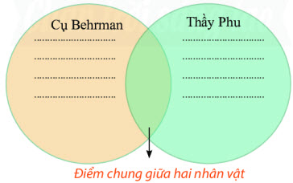
3. Tìm những điểm giống và khác nhau giữa nhắn vật thầy Phu (Tuổi thơ tôi) và nhắn vật cụ Bơ-mơn (Chiếc lá cuối cùng) theo sơ đồ sau

Slide 10
Nội dung | Thầy Phu |  | Cụ Bơ-men
Giống nhau | + Cả hai nhân vật đều có tác động đến các nhân vật khác trong truyện. + Cả hai nhân vật đều tham gia vào việc góp phần thể hiện chủ đề của truyện: tinh yêu thương giữa người với người làm nên những điểm tựa tinh thần cho mỗi chúng ta trong cuộc sống.
Khác nhau | + Thầy Phu: Hành động vô ý làm dế lửa chết của thầy Phu đã góp phầngiúp các bạn trong lớp nhìn thấy một nét tính cách khác của Lợi, đó là yêu quý con vật, dễ xúc cảm. Sự day dứt của thây Phu và vòng hoa mà thầy mang đến đặt lên mộ chú dế đã phần nào xoa dịu nỗi đau của Lợi và đã làm cho Lợi cũng như các bạn học được bài học về cách ứng xử đối với lỗi lầm từ hành động của thầy. | + Cụ Bơ-mơn hi sinh tính mạng của minh để đem lại niềm hi vọng sống cho Giôn-xi. Kiệt tác để đời của cụ không phải là bức tranh đẹp được vẽ trên giấy, “kiệt tác” của cụ Bơ-mơn chính là hành động thực tế: đảnh đổi sức khoẻ của minh để đem lại niềm hi vọng sống cho cô gái trẻ.

Slide 11
4. Em học được điều gì về cách viết biên bản và cách tóm tắt nội dung trình bày của người khác?
- Viết biên bản cần ngắn gọn, súc tích, cô đọng lại các ý chính của buổi học, tránh viết dài, lan man mà chưa đi vào được vấn đề chính.
- Tóm tắt nội dung trình bày của người khác phải đầy đủ các ý chính và ngắn gọn.

Slide 12
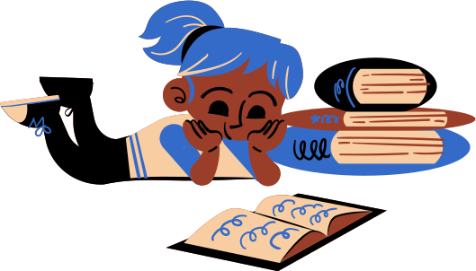
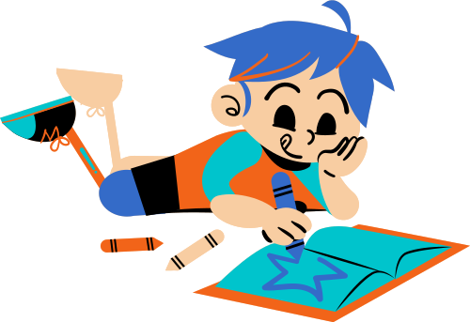
5. Hãy nêu những việc em đã làm và có thể làm để trở thành “điểm tựa tinh thần” cho người khác.

Slide 13
6. Sau khi học xong bài học, em hiểu “điểm tựa tinh thần” là gì? Điểm tựa tinh thần có ý nghĩa như thế nào đối với mọi người?
Điểm tựa tinh thần là những giá trị về mặt tinh thần, cảm xúc bạn đem lại cho người khác giúp họ có động lực hơn. Đối với mỗi người thì điểm tựa tinh thần là vô cùng to lớn, nó giúp ta mạnh mẽ hơn, ý chí hơn trong cuộc sống.

Slide 14
CẢM ƠN CÁC EM ĐÃ
LẮNG NGHE BÀI GIẢNG!

